Slide 1

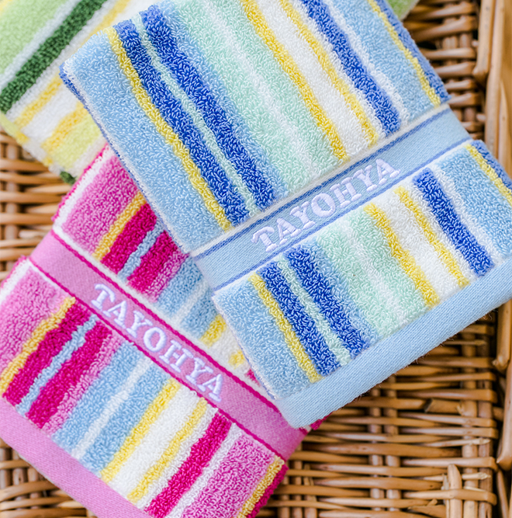
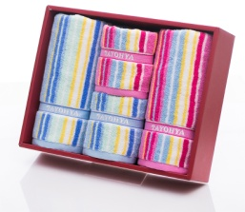
市场参考价： 165.00
批发价：87.00
绚丽彩条2方2面巾礼盒
/粉蓝组合
TA310204392ZZ
规格：方巾：34×35cm×2
面巾：34×78cm×2
材质：100%棉
装箱明细：5pcs/箱
绚丽色彩，天然亲肤

